Slide 1
XXII Semana de Geografia (USP)
A lógica do imperialismo americano
Prof. João Paulo Rabello de Castro Centelhas
(Geografia/UESPI)

Slide 2
Fundamentos imperialistas na formação espacial estadunidense
No início do século XIX, os EUA se caracterizavam como um país de pequenos e médios produtores agrícolas;
As ideologias do Excepcionalismo Americano e do Destino Manifesto;
“Colonialismo interno” e expansão das fronteiras à oeste;
Homestead Act (1862) – destinação de 160 acres de terra para todo cidadão americano branco que cultivasse “terras públicas” por cinco anos;

Slide 3
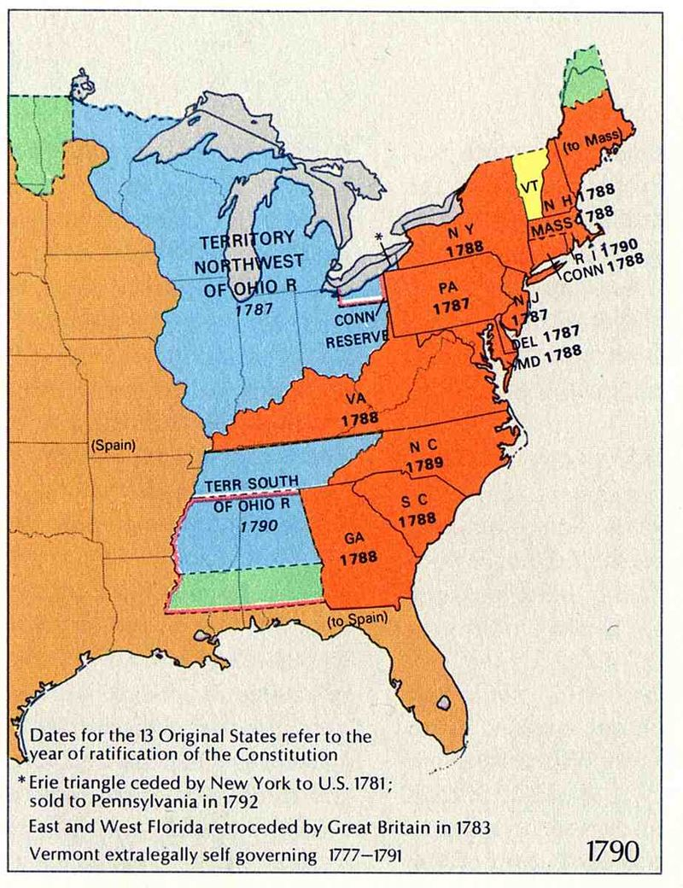

Slide 4
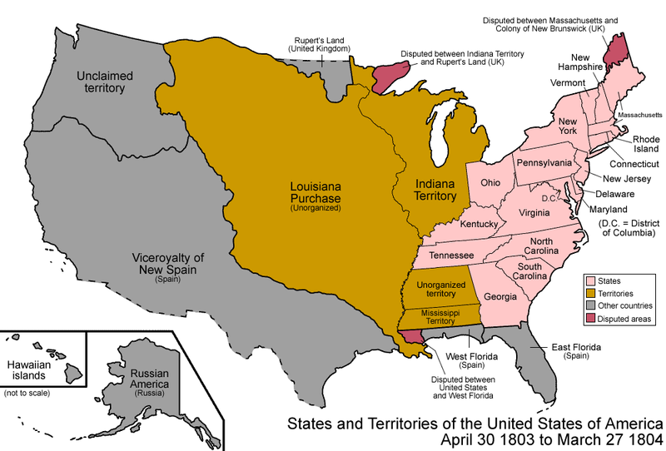

Slide 5
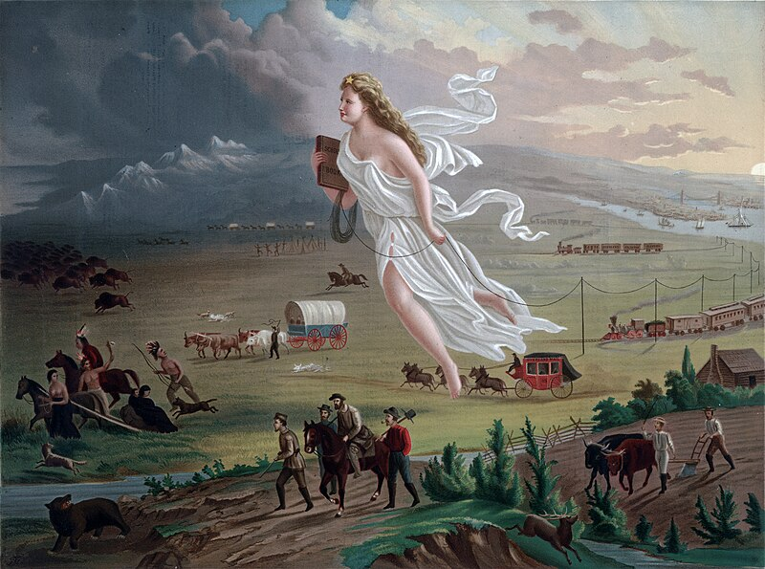
“O progresso americano”
(1872)
John Gast

Slide 6
“A Tese da Fronteira” (Frederick Turner)
O expansionismo para o Oeste da fronteira americana forjou determinados componentes próprios da cultura e da sociedade estadunidense;
Segundo Turner, tal expansão reforçava aspectos distintivos da formação do caráter americano, visto que a conquista de novas terras efetivada pelos colonos era promovida por ideais de benefício próprio (individualismo) e liberdade, aspectos fundamentais na construção de um espírito nacional democrático;
Posteriormente, tais elementos reapareceram na Guerra Fria, sendo mobilizados para justificar os EUA como “líder do mundo livre”;

Slide 7
O expansionismo dos EUA no século XIX
Compra da “Grande Louisiana” (1803)
Os EUA dobram de extensão territorial, incluindo porções de 15 estados atuais (como Louisiana, Arkansas, Missouri, Iowa, Oklahoma e Montana)
Anexação da Flórida (1813-1823)
A Espanha cedeu a região aos EUA, por meio do Tratado Adams-Onís (1819)
A Guerra Americana-Mexicana (1846-1848)
Os EUA saem vitoriosos e anexam 55% do território mexicano (incluindo os atuais estados: Texas, Califórnia, Novo México, Nevada, Utah, Colorado e Arizona)
A Guerra Hispano-Americana (1898)
Resultou na conquista dos seguintes territórios: Cuba, Porto Rico, Guam, Filipinas
A conquista do Havaí (1898)

Slide 8
Duas facetas interdependentes do imperialismo
A contínua expansão e “acumulação de poder” é indissociável da contínua reprodução dos excedentes econômicos;
Neste sentido, ao longo de toda a formação histórica do capitalismo enquanto sistema mundial, observa-se um circuito de acumulação de poder e riqueza que se baseia tanto na multiplicação dos excedentes econômicos quanto na dinâmica de conquista, dominação e espoliação;
O imperialismo seria uma resposta à necessidade expansiva do capital e à contínua “acumulação de poder” que se projeta territorialmente;
Logo, faz-se necessária uma análise articulada entre os aspectos geoeconômicos e geopolíticos, visando observar suas interdependências e articulações;

Slide 9
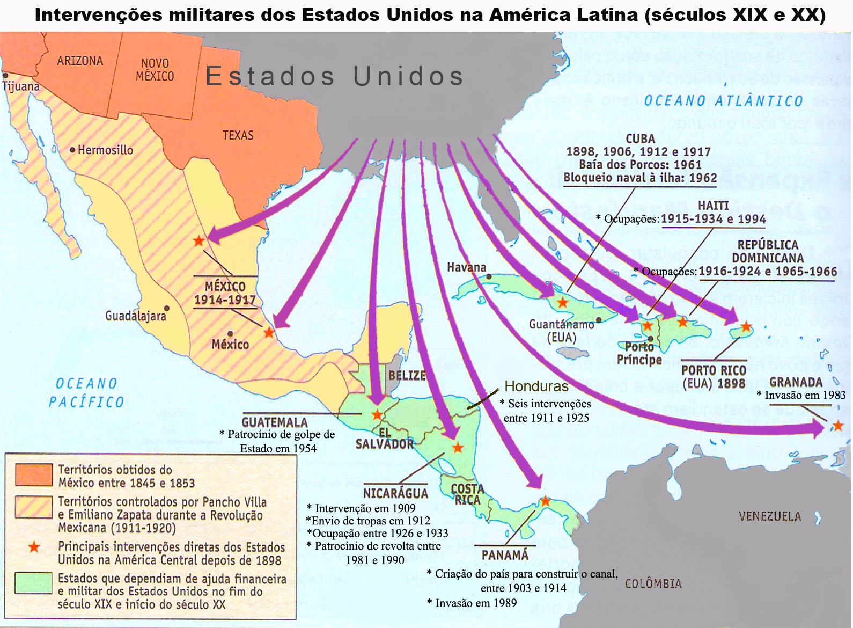
Fonte: Wikimedia Commons, 2025.

Slide 10
Intervenções militares protagonizadas pelos EUA na primeira metade do século XX na América Central e Caribe
Nicarágua (1912-1933)
República Dominicana (1916-1924)
Haiti (1915-1934)
Cuba (1898; 1906; 1912; 1917; 1933) = (1898-1959)
Panamá (1903)

Slide 11
A projeção de poder dos EUA pós-2ª Guerra
1) O acordo de Bretton Woods e a consolidação do dólar como moeda de reserva internacional;
2) A Doutrina Truman e a Doutrina de Segurança Nacional
3) O Plano Marshall (1947)
4) A criação da OTAN (1949)
5) A criação da “Escola das Américas” (1946) e a “pentagonização” das forças armadas latino-americanas;
6) Criação do GATT (Acordo Geral sobre Tarifas e Comércio, 1947)
7) Criação do TIAR (Tratado Interamericano de Assistência Recíproca, 1947)
8) Criação da CIA (1947)
9) “Geoestratégia da Contenção” (Rimland/Spykman; Cordão Sanitário/Kennan)

Slide 12
“Pentagonização” das forças armadas latino-americanas (Padrós, 2007)
A “National War College”, fundada em 1946 e vinculada ao Pentágono, teve papel relevante na elaboração da DSN implementada pelos EUA e, sobretudo, serviu como referência à criação de instituições congêneres latino-americanas, como: a Escola Superior de Guerra (ESG), no Brasil; a Academia de Guerra, no Chile; a Escola Nacional de Guerra, no Paraguai; a Escola Superior de Guerra, na Colômbia; e a Escola de Altos Estudos Militares, na Bolívia (Fernandes, 2009:836-837).

Slide 13

Golpes Militares na AL apoiados pelos EUA (segunda metade do século XX)
Guatemala (1954)
Argentina (1962)
Honduras (1963)
Brasil (1964)
Peru (1968)
Panamá (1968)
Bolivia (1971)
Equator (1972)
Uruguai (1973)
Chile (1973)

Slide 14
Emergência de resistências e revoluções bem-sucedidas
Revolução Cubana (1959), sobre a ditadura de Fulgêncio Batista;
Revolução Argelina (1962), sobre as tropas francesas;
Resistência bem sucedida dos vietcongues, iniciada em 1960 e vitoriosa em 1979;
Revolução Sandinista (1979)

Slide 15
Independência de países africanos
Marrocos (1956)
Tunísia (1956)
Gana (1957)
Nigéria (1960)
Somália (1960)
Serra Leoa (1961)
Gâmbia (1965)
Líbia (1969)
Guiné-Bissau (1973)
Angola (1974)
Moçambique (1975)
Djibouti (1977)

Slide 16
A Geoestratégia da Contenção
Halford Mackinder – Teoria do Heartland
(“O pivô geográfico da história”, 1904)
Ideia central: Quem controlar o Heartland (coração continental da Eurásia) controlará o destino global.
"Quem domina a Europa Oriental comanda o Heartland; quem domina o Heartland comanda a Ilha-Mundo; quem domina a Ilha-Mundo comanda o mundo.”
Ênfase no “poder terrestre”

Slide 17
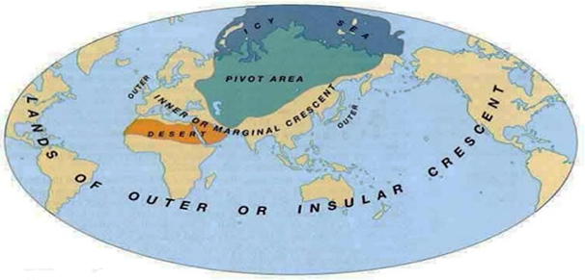

Slide 18
A Geoestratégia da Contenção
Nicolas Spykman – A Teoria do Rimland
(“A Geografia da Paz”, 1944)
Ideia central: O Rimland (borda costeira da Eurásia) é mais estratégico do que o Heartland.
"Quem controla o Rimland domina a Eurásia; quem domina a Eurásia controla os destinos do mundo.”
Ênfase na combinação de poderes marítimos e terrestres;

Slide 19
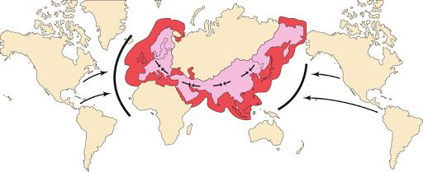
A Geoestratégia da Contenção

Slide 20
Projeção objetiva da Contenção na Guerra Fria
Front europeu (OTAN – Organização do Tratado do Atlântico Norte)
Front do Oriente Médio (CENTO – Organização do Tratado Central, formado por Irã, Iraque, Paquistão, Turquia, Reino Unido)
Front asiático (OTASE – Organização do Tratado do Sudeste Asiático, existente entre 1954 a 1977, composta por Estados Unidos, Reino Unido, França, Austrália, Nova Zelândia, Paquistão, Tailândia e Filipinas)

Slide 21
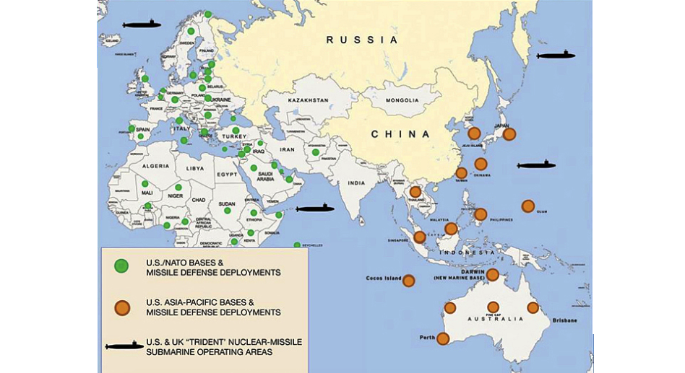

Slide 22
Expansão e crise do regime de acumulação fordista-keynesiano
“30 anos gloriosos” de alta taxa de crescimento do capitalismo ocidental (1940 – 1970);
Expansão das forças produtivas em paralelo à expansão da influência geopolítica e da projeção militar no planeta;
Forte período de exportação de capitais estadunidenses em países do rimland euroasiático, como Japão, Coréia do Sul, Alemanha Ocidental, Israel, Grécia, Turquia, entre outros;

Slide 23
Crise do fordismo, expansão do neoliberalismo e da financeirização
Crise de demanda efetiva à realização do capital produtivo;
Rigidez das formas de produção e regulação institucional (Harvey, 2006);
Desregulamentação nas relações de trabalho, flexibilização nas formas de organização da produção e expansão da acumulação financeira;
Crise da dívida externa nos países da periferia mundial;

Slide 24
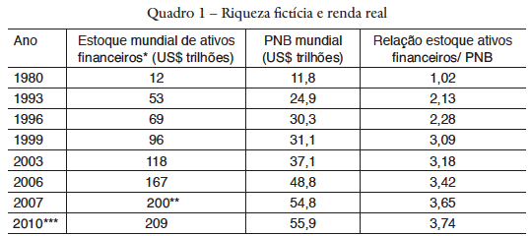
Fonte: PAULANI (2009:30)

Slide 25
Saldo da balança de pagamentos entre os fluxos comerciais e financeiros que entram e saem dos "países em desenvolvimento":
Fonte: Center for Applied Research (CAR) / Norwegian Scholl of Economics, 2015.
Obs: valores em bilhões de dólares.

Slide 26
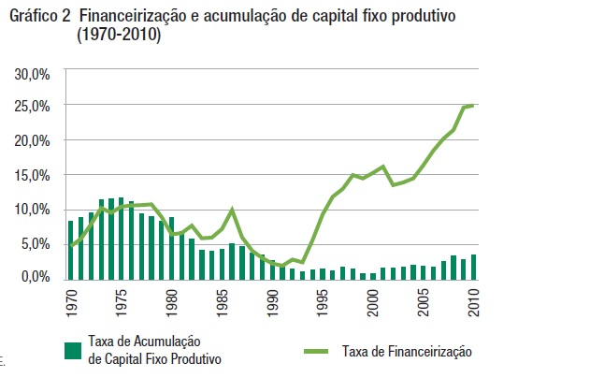
Fonte: Bruno & Caffé (2015:51).

Slide 27
A crise é inerente à própria dinâmica do capitalismo
A crise dos anos 70 não é um fenômeno inédito, na verdade, ao longo de sua história, o capitalismo passou por diversos períodos de crise e reestruturação;
A interpretação sobre esta dinâmica é variada e complexa:
- Na década de 70, ocorreu a relocalização de capitais, migrando dos países de alta renda para países periféricos;
- Na década de 80, o sentido inverso foi observado; seja qual for o sentido, a tendência mais marcante é o aumento da mobilidade geográfica do capital; (Arrighi, 2013)

Slide 28
A lógica transnacional da acumulação e a ascensão asiática
A lógica locacional do capital busca sempre encontrar condições mais rentáveis possíveis para sua reprodução;
No caso do capital industrial, seu objetivo é obter o menor custo de produção por unidade em escala mundial;
Deste modo, a partir da década de 90 em diante observaremos uma forte migração dos capitais produtivos para a Ásia, em especial, a China;

Slide 29
Transferência de capitais produtivos rumo à Ásia
“O renascimento ocorreu em um processo de bola de neve, com “milagres” econômicos interligados, numa sucessão de Estados da Ásia oriental, a começar pelo Japão nas décadas de 1950 e 1960, passando por Coréia do Sul, Taiwan, Hong Kong, Singapura, Malásia e Tailândia nas décadas de 1970 e 1980, e culminando, nos anos 1990 e início dos anos 2000, com o surgimento da China como o centro de expansão econômica e comercial mais dinâmico do mundo.” (Arrighi, 2008, p.18)

Slide 30
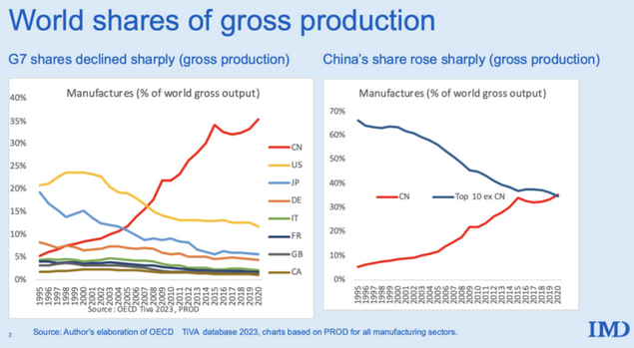

Slide 31
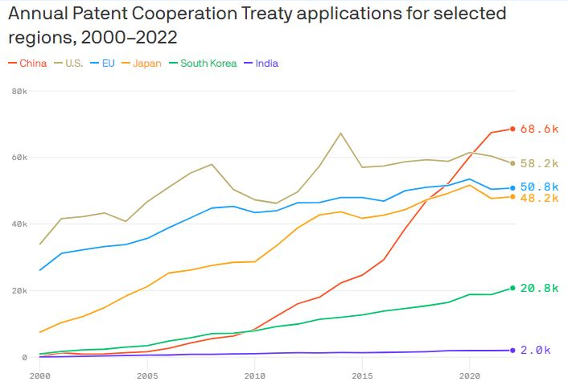

Slide 32
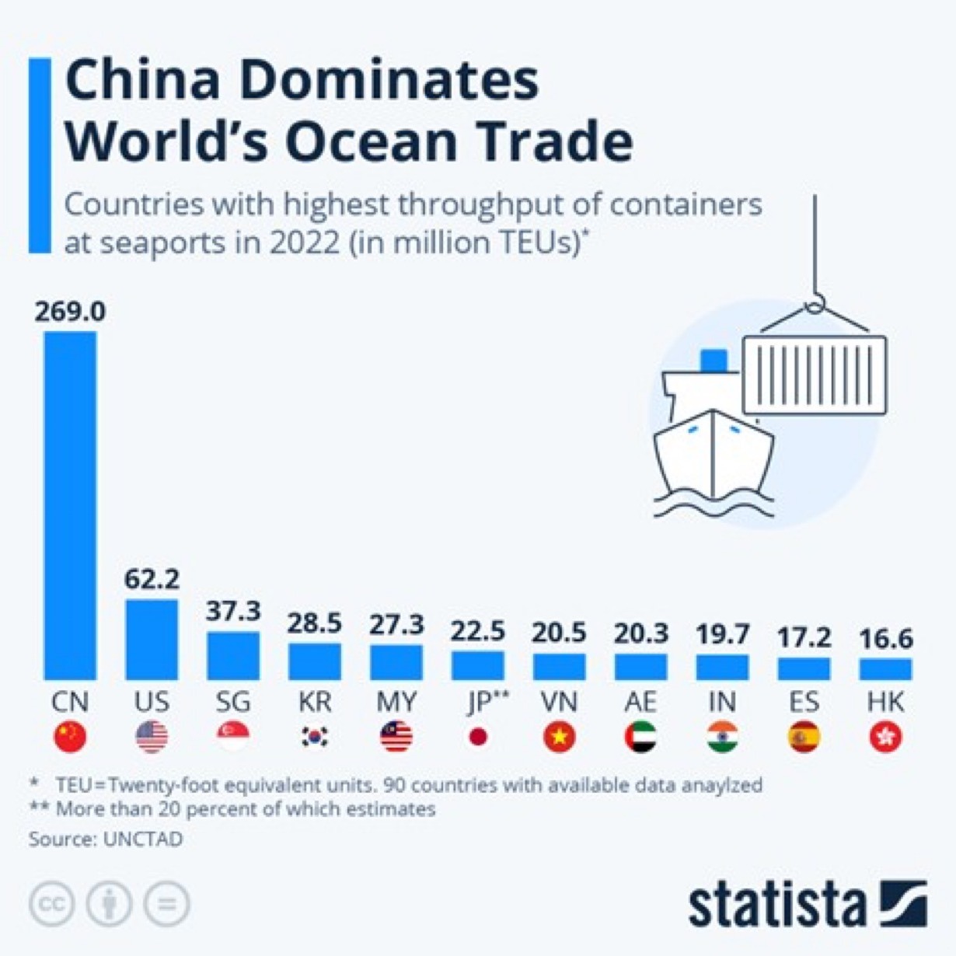

Slide 33
Fundamentos da crise de hegemonia
Mobilidade geográfica do capital e sua lógica transnacional de acumulação
Ascensão econômica chinesa, desindustrialização do Ocidente, perda progressiva de “extensão de mercado”
Perda da posição de supremacia em diversos setores tecnológicos (energias renováveis, baterias, carros elétricos, telecomunicações, IA, satélites, entre outros) ;
Superioridade dos mísseis balísticos hipersônicos russos com capacidade nuclear (o que resulta ao paradigma da destruição mútua assegurada)
Desdolarização das transações em comércio exterior entre integrantes dos BRICS, da UEEA (União Econômica Euroasiática), da ASEAN (Associação das Nações do Sudeste Asiático), da RCEP (Parceria Regional Econômica Abrangente) e outros;
Perda da liderança ideológica e moral.

Slide 34
Considerando que os EUA não dispõem no atual momento de competitividade de preços ante os industrializados chineses e nem de superioridade de ataque e defesa nuclear em relação aos sistemas de mísseis e antimísseis russos e chineses; sobre quais termos as alternativas estadunidenses consistiriam?

Slide 35
Duas políticas geoestratégicas interdependentes
Desacoplamento geoeconômico seletivo e progressivo;
Contenção geopolítica-militar do bloco russo-chinês-iraniano;

Slide 36
Inflexão da política exterior estadunidense a partir de Trump
Retirada unilateral dos EUA da Parceria Trans-Pacífica (TPP);
Congelamento das negociações com a UE pelo Acordo de Parceria Transatlântica de Comércio e Investimento (TTIP);
Início da guerra comercial com a China;
Primeiras manifestações institucionais pela repatriação industrial (re-shoring).

Slide 37
Escalada das tensões com a Rússia
Contínua e intransigente expansão da OTAN
1999 – Polônia, Hungria e República Tcheca
2004 – Estônia, Letônia, Lituânia, Eslováquia, Eslovênia, Bulgária e Romênia
2009 – Albânia e Croácia
2017 – Montenegro
2020 – Macedônia do Norte
2024 – Suécia e Finlândia
(Ucrânia e Geórgia???)

Slide 38
Escalada de tensões com a Rússia
Governo de George W. Bush, em 2002, retira os EUA do Tratado Antibalístico Intercontinental (assinado entre EUA e URSS em 1972);
Governo de Donald Trump, em 2019, se retira do Tratado de Forças Nucleares de Alcance Intermediário (1987);

Slide 39
Escalada de tensões com a Rússia
Intervenção estadunidense no golpe de 2014 na Ucrânia sobre o governo de Viktor Yanukovytch;
Guinada anti-russa a partir de 2014;
Guerra de baixa a média intensidade no Donbass;
De 2014 até o início da guerra na Ucrânia, os EUA transferiram 44,1 bilhões de dólares em apoio militar ao país, sendo que 42 bilhões de dólares foram enviados a partir de 2021.

Slide 40
Novas organizações internacionais com fins geoestratégicos
QUAD (Diálogo de Segurança Quadrilateral) (2017)
Integrantes: EUA, Japão, Austrália e Índia
AUKUS (Austrália, Reino Unido [UK] e EUA [US]) (2021)
IPEF (Quadro Econômico Indo-Pacífico para a Prosperidade) (2022)

Slide 41
OBRIGADO!

